Slide 1



UBND THÀNH PHỐ QUY NHƠN
TRƯỜNG TIỂU HỌC LÊ LỢI
CHÀO MỪNG QUÝ THẦY CÔ
VỀ DỰ GIỜ THĂM LỚP
Môn Tiếng việt 4
GVGD: Lê Thị Kim Dung
Năm học 2024-2025

Slide 2

AI NHANH
AI ĐÚNG

Slide 3
CÂU 1
Tác dụng của dấu ngoặc đơn là gì?
A) Dấu ngoặc đơn được dùng để đánh dấu phần chú thích trong câu.
B) Đánh dấu (báo trước) lời dẫn trực tiếp (dùng với dấu ngoặc kép)
C) Đánh dấu phần có chức năng chú thích (giải thích, bổ sung, ...)

Slide 4
CÂU 2
Trong câu Cầu Vĩnh Tuy là một trong nhiều cây cầu bắc qua sông Hồng (trên địa bàn Hà Nội), trên địa bàn Hà Nội được đặt trong dấu gì?
A) Dấu ngoặc kép
B) Dấu ngoặc đơn
C) Dấu hai chấm

Slide 5

Thứ năm ngày 06 tháng 03 năm 2025
Tiếng Việt
Trạng ngữ (tiết 1)
I. Nhận xét.

Slide 6
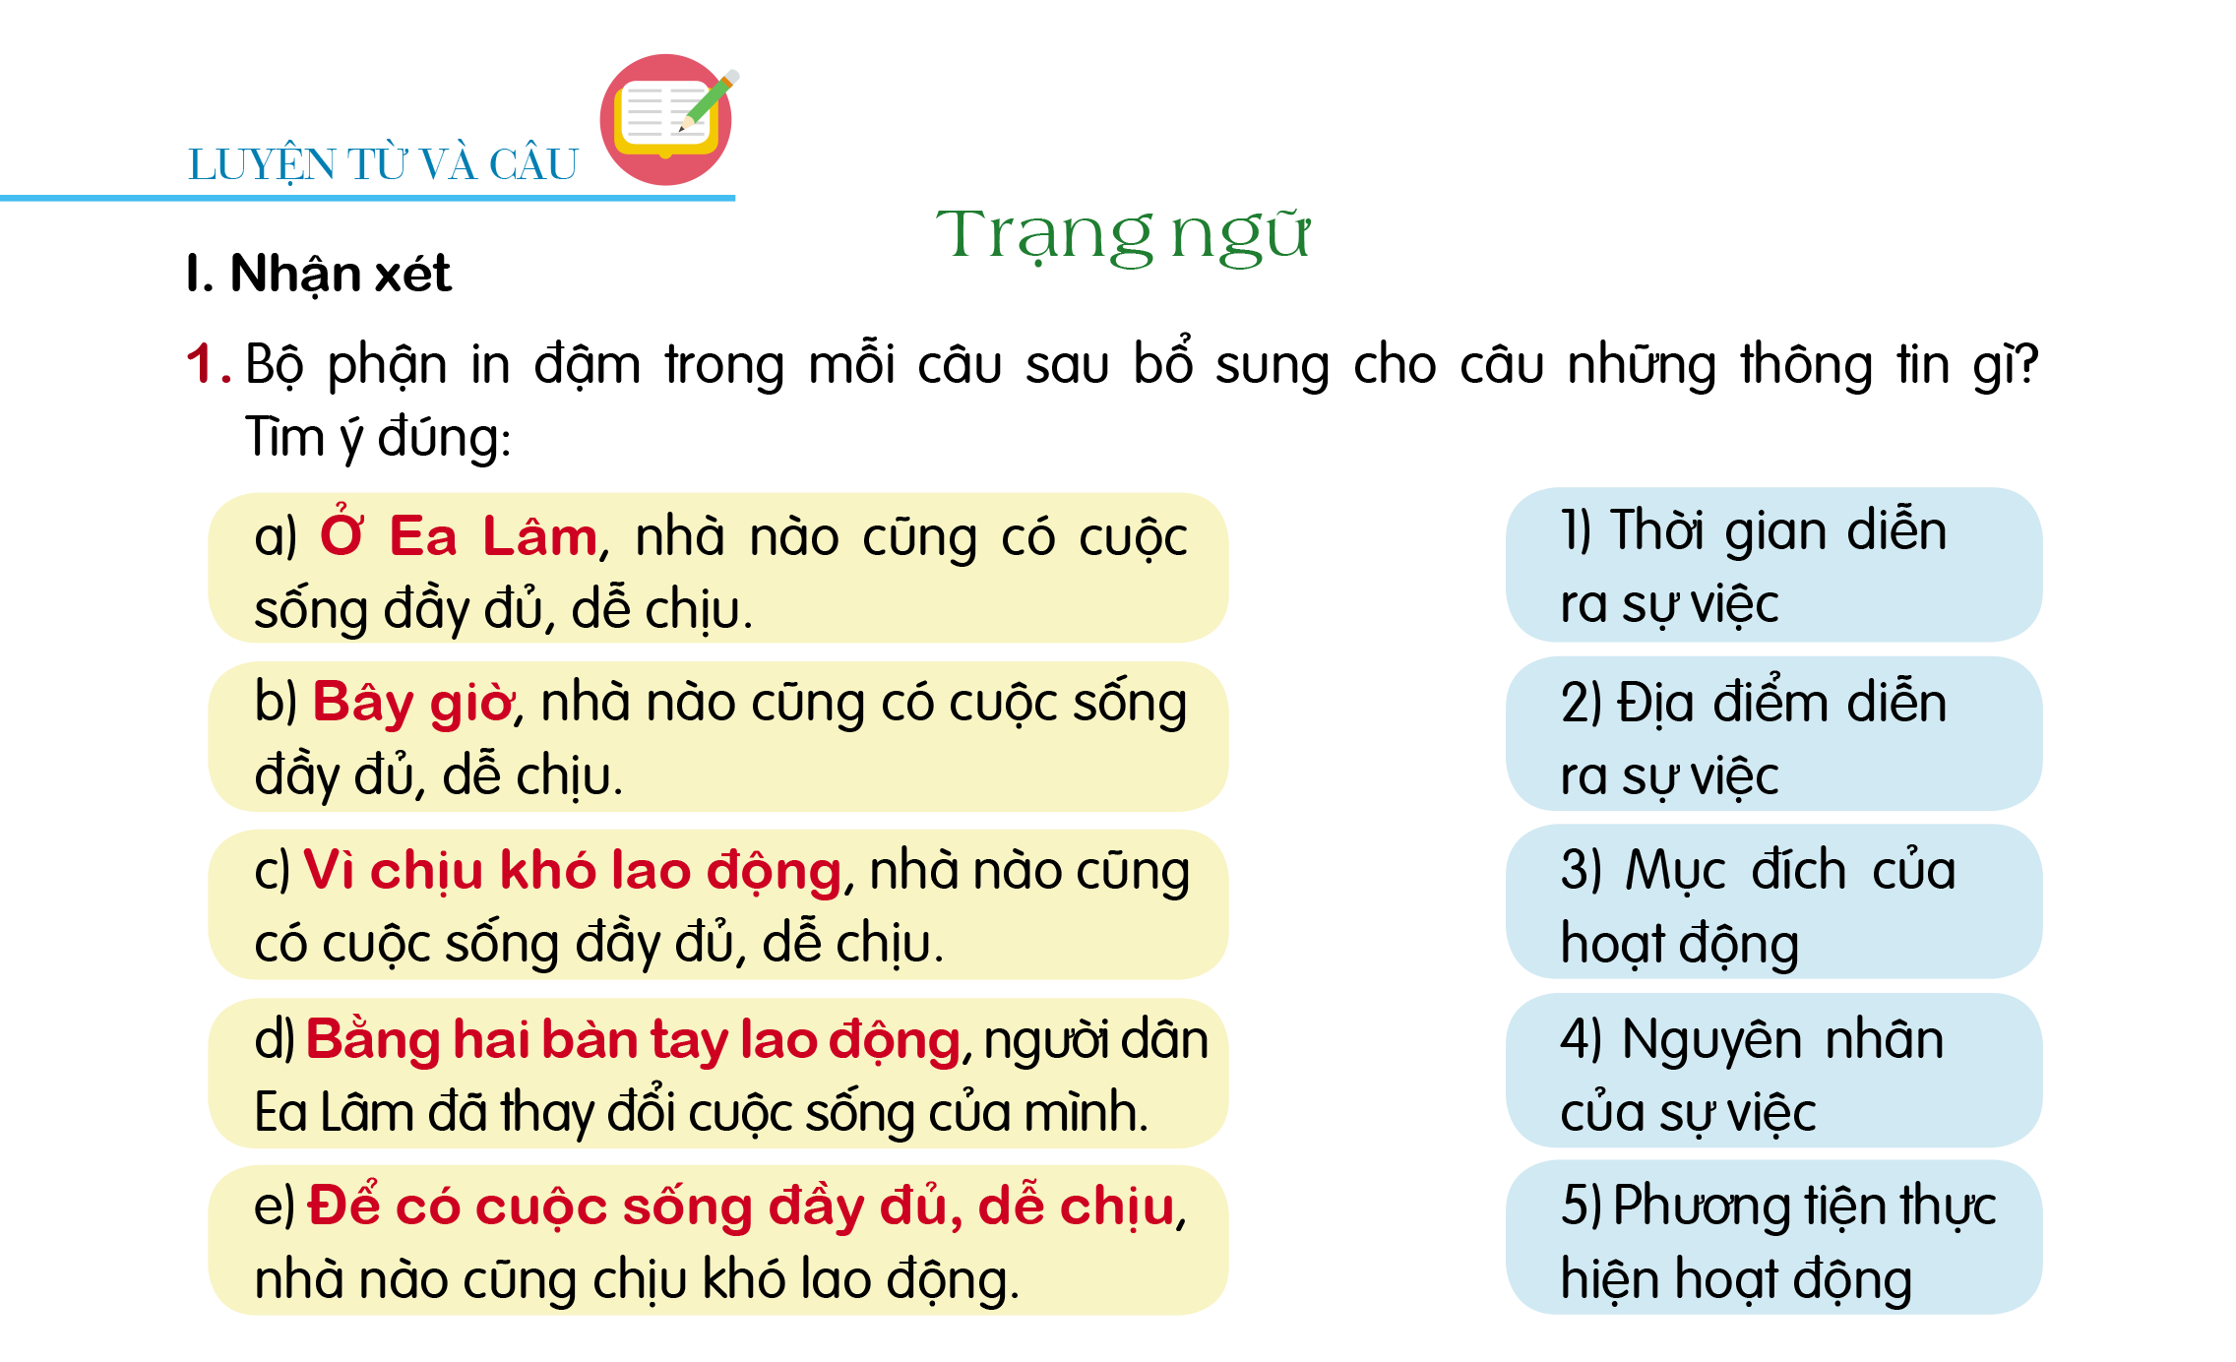
1. Bộ phận in đậm trong mỗi câu sau bổ sung cho câu những thông tin gì? Tìm ý đúng:

Slide 7
1. Bộ phận in đậm trong mỗi câu sau bổ sung cho câu những thông tin gì? Tìm ý đúng:
Trạng ngữ là thành phần phụ trong câu

Slide 8
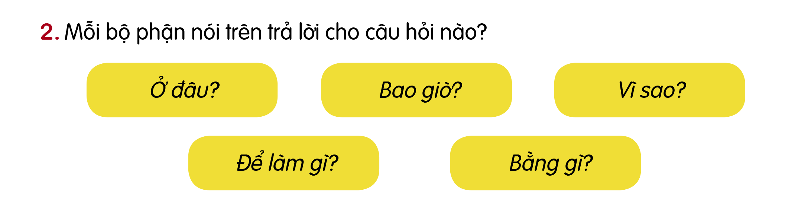
2. Mỗi bộ phận nói trên trả lời cho câu hỏi nào?

Slide 9
2. Mỗi bộ phận nói trên trả lời cho câu hỏi nào?

Slide 10
2. Mỗi bộ phận nói trên trả lời cho câu hỏi nào?
Thời gian diễn ra sự việc
(Trả lời cho câu hỏi Khi nào? Bao giờ?)

Slide 11
2. Mỗi bộ phận nói trên trả lời cho câu hỏi nào?
Địa điểm diễn ra sự việc
(Trả lời cho câu hỏi Ở đâu?)

Slide 12
2. Mỗi bộ phận nói trên trả lời cho câu hỏi nào?
Nguyên nhân của sự việc
(Trả lời cho câu hỏi Vì sao?)

Slide 13
2. Mỗi bộ phận nói trên trả lời cho câu hỏi nào?
Mục đích của hoạt động
(Trả lời cho câu hỏi Để làm gì?)

Slide 14
2. Mỗi bộ phận nói trên trả lời cho câu hỏi nào?
Phương tiện thực hiện hoạt động
(Trả lời cho câu hỏi Bằng gì?)

Slide 15
Trạng ngữ là thành phần phụ của câu, bổ sung cho câu những thông tin sau:
Thời gian diễn ra sự việc. (Trả lời cho câu hỏi Khi nào? Bao giờ?)
Địa điểm diễn ra sự việc. (Trả lời cho câu hỏi Ở đâu?)
Nguyên nhân của sự việc. (Trả lời cho câu hỏi Vì sao?)
Mục đích của hoạt động (Trả lời cho câu hỏi Để làm gì?)
Phương tiện thực hiện hoạt động. (Trả lời cho câu hỏi Bằng gì?)

Slide 16
Thứ năm ngày 06 tháng 03 năm 2025
Tiếng Việt
Trạng ngữ (tiết 1)
I. Nhận xét.
II. Bài học.

Slide 17
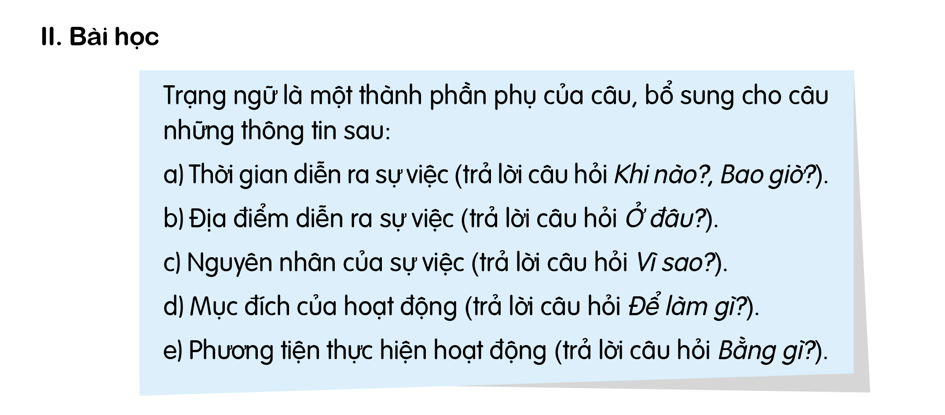

Slide 18
Thứ năm ngày 06 tháng 03 năm 2025
Tiếng Việt
Trạng ngữ (tiết 1)
I. Nhận xét.
II. Bài học.
Trạng ngữ là thành phần phụ của câu, bổ sung cho câu những thông tin sau:
a) Thời gian diễn ra sự việc (trả lời cho câu hỏi khi nào? Bao giờ?)
b) Địa điểm diễn ra sự việc (trả lời cho câu hỏi ở đâu?)
c) Nguyên nhân của sự việc (trả lời cho câu hỏi vì sao?)
d) Mục đích của hoạt động (trả lời cho câu hỏi để làm gì?)
e) Phương tiện thực hiện hoạt động (trả lời cho câu hỏi bằng gì?)
III. Luyện tập.
Bài 1/ 55.

Slide 19
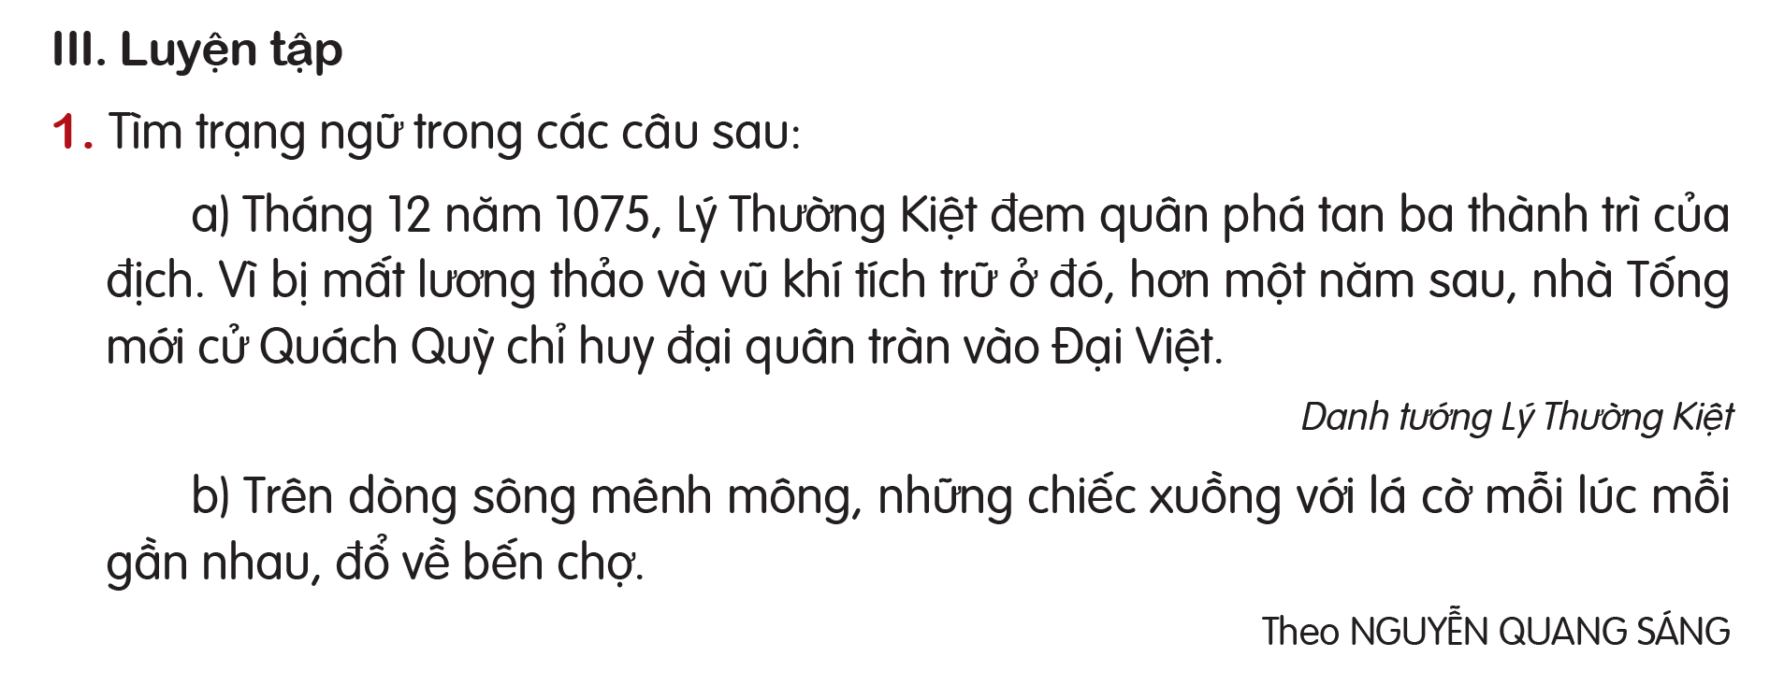

Slide 20
VẬN DỤNG - TRẢI NGHIỆM

Slide 21
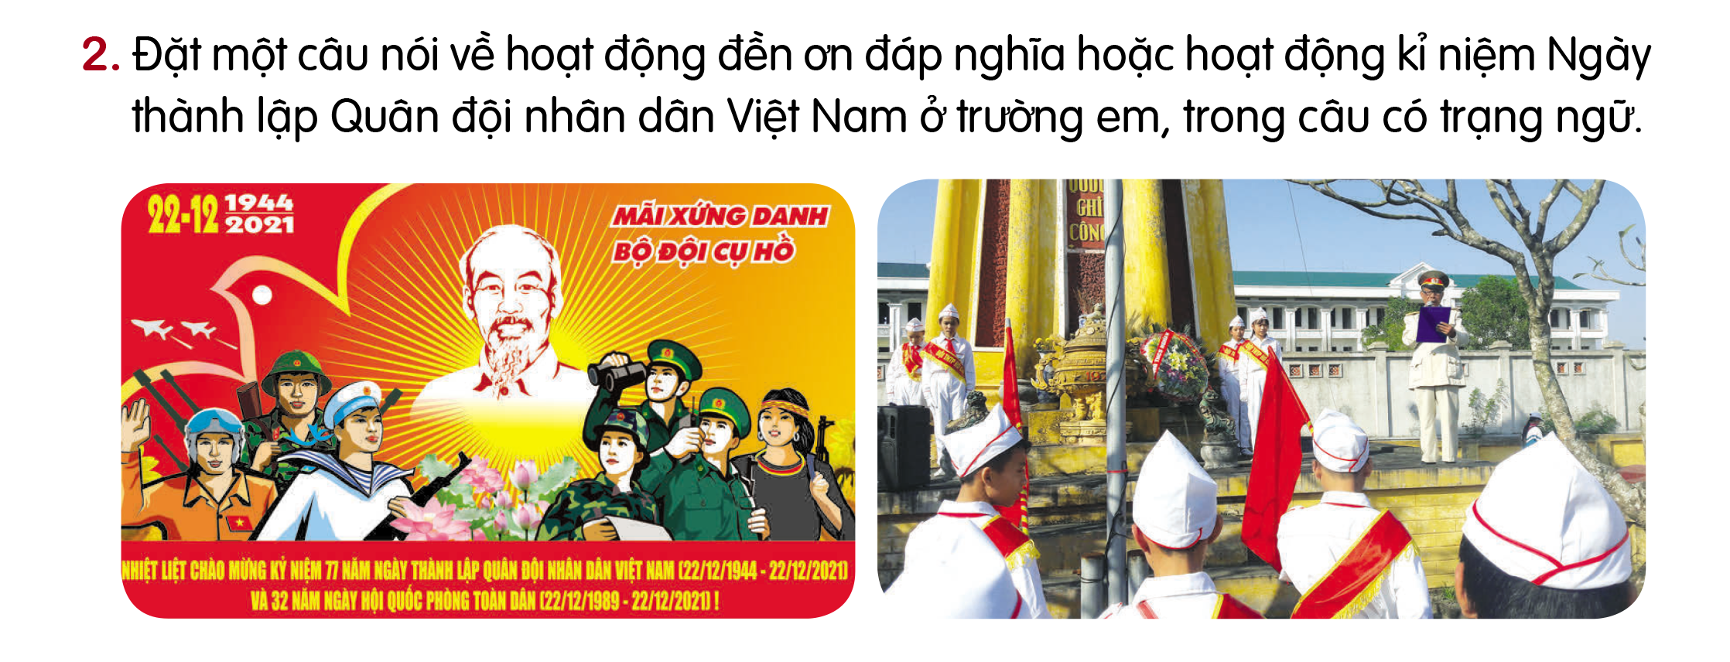
Nhân ngày kỉ niệm Ngày thành lập Quân đội nhân dân Việt Nam, trường em tổ chức hoạt động đền ơn đáp nghĩa.
Nhân ngày Thương binh liệt sỹ 27-7, trường em tổ chức hoạt động dâng hương tại bia tưởng niệm liệt sỹ.

Slide 22
Thứ năm ngày 06 tháng 03 năm 2025
Tiếng Việt
Trạng ngữ (tiết 1)
I. Nhận xét.
II. Bài học.
Trạng ngữ là thành phần phụ của câu, bổ sung cho câu những thông tin sau:
a) Thời gian diễn ra sự việc (trả lời cho câu hỏi khi nào? Bao giờ?)
b) Địa điểm diễn ra sự việc (trả lời cho câu hỏi ở đâu?)
c) Nguyên nhân của sự việc (trả lời cho câu hỏi vì sao?)
d) Mục đích của hoạt động (trả lời cho câu hỏi để làm gì?)
e) Phương tiện thực hiện hoạt động (trả lời cho câu hỏi bằng gì?)
III. Luyện tập.
Bài 1/ 55.

Slide 23
TIẾT HỌC KẾT THÚC
KÍNH CHÚC QUÝ THẦY CÔ GIÁO SỨC KHỎE
CHÚC CÁC EM CHĂM NGOAN, HỌC GIỎI!

